Slide 1
第3章 图形开发环境及工具
1、开发环境
操作系统：Windows10及以上操作系统。
开发工具：Visual studio 2022及以上版本
图形开发：Windows GDI

Slide 2
2. Visual C++ MFC编程基础
2.1 MFC程序的基本结构
打开Visual studio 2022及以上版本的C++开发工具，通过如下的步骤创建一个基本的Windows应用程序。
（1）双击Visual studio 2022应用程序图标，出现如图1所示窗体。

Slide 3
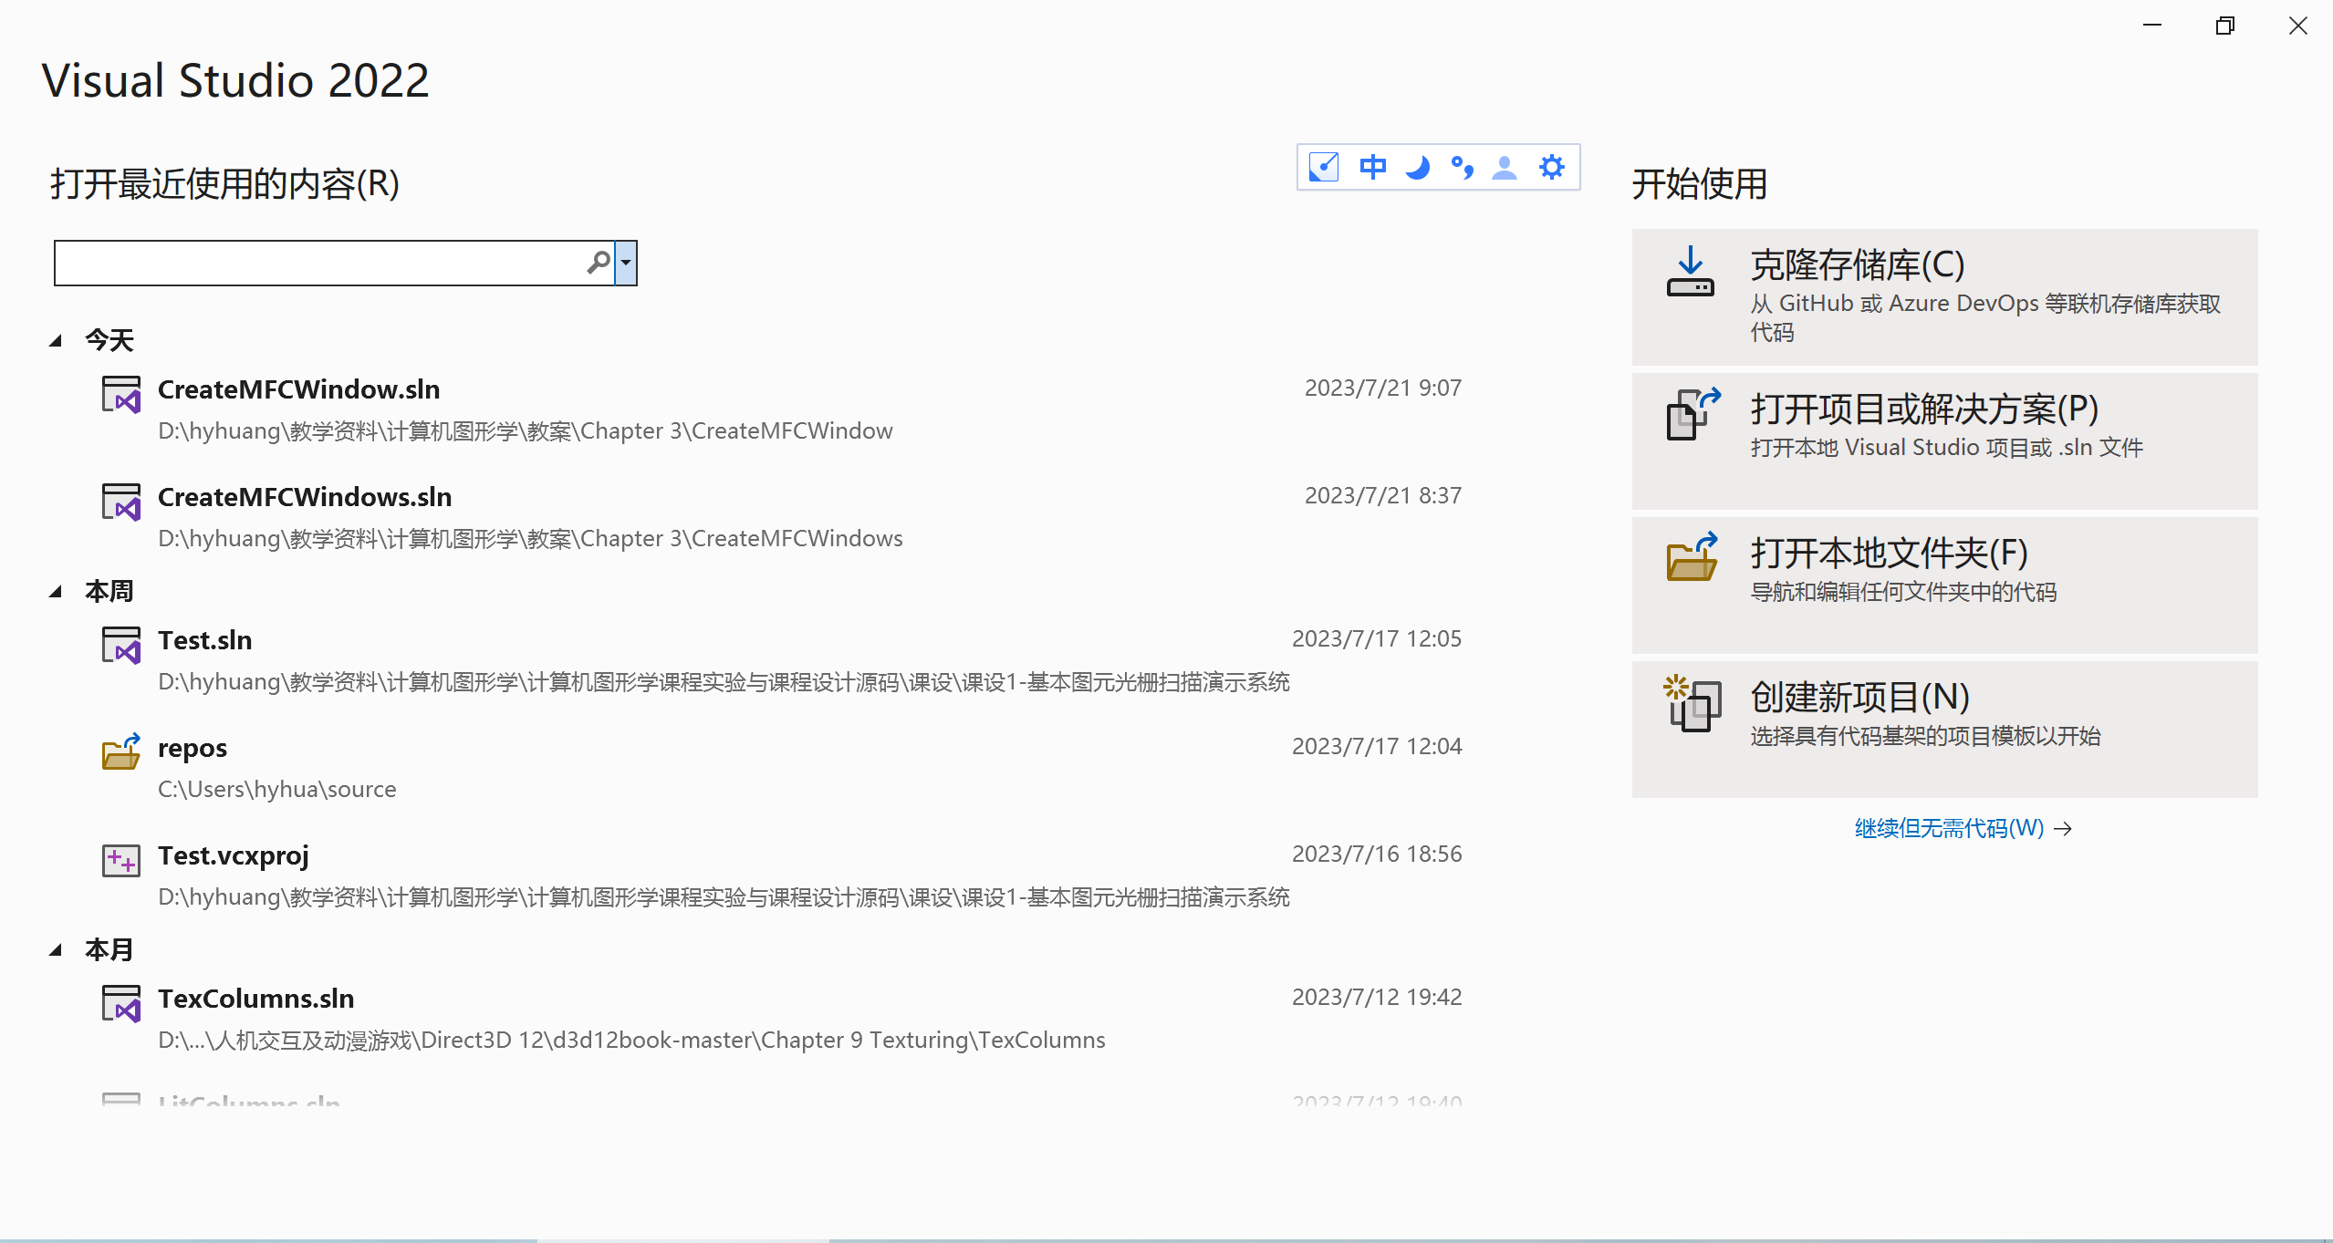
图1 Visual studio 2022初始页面

Slide 4
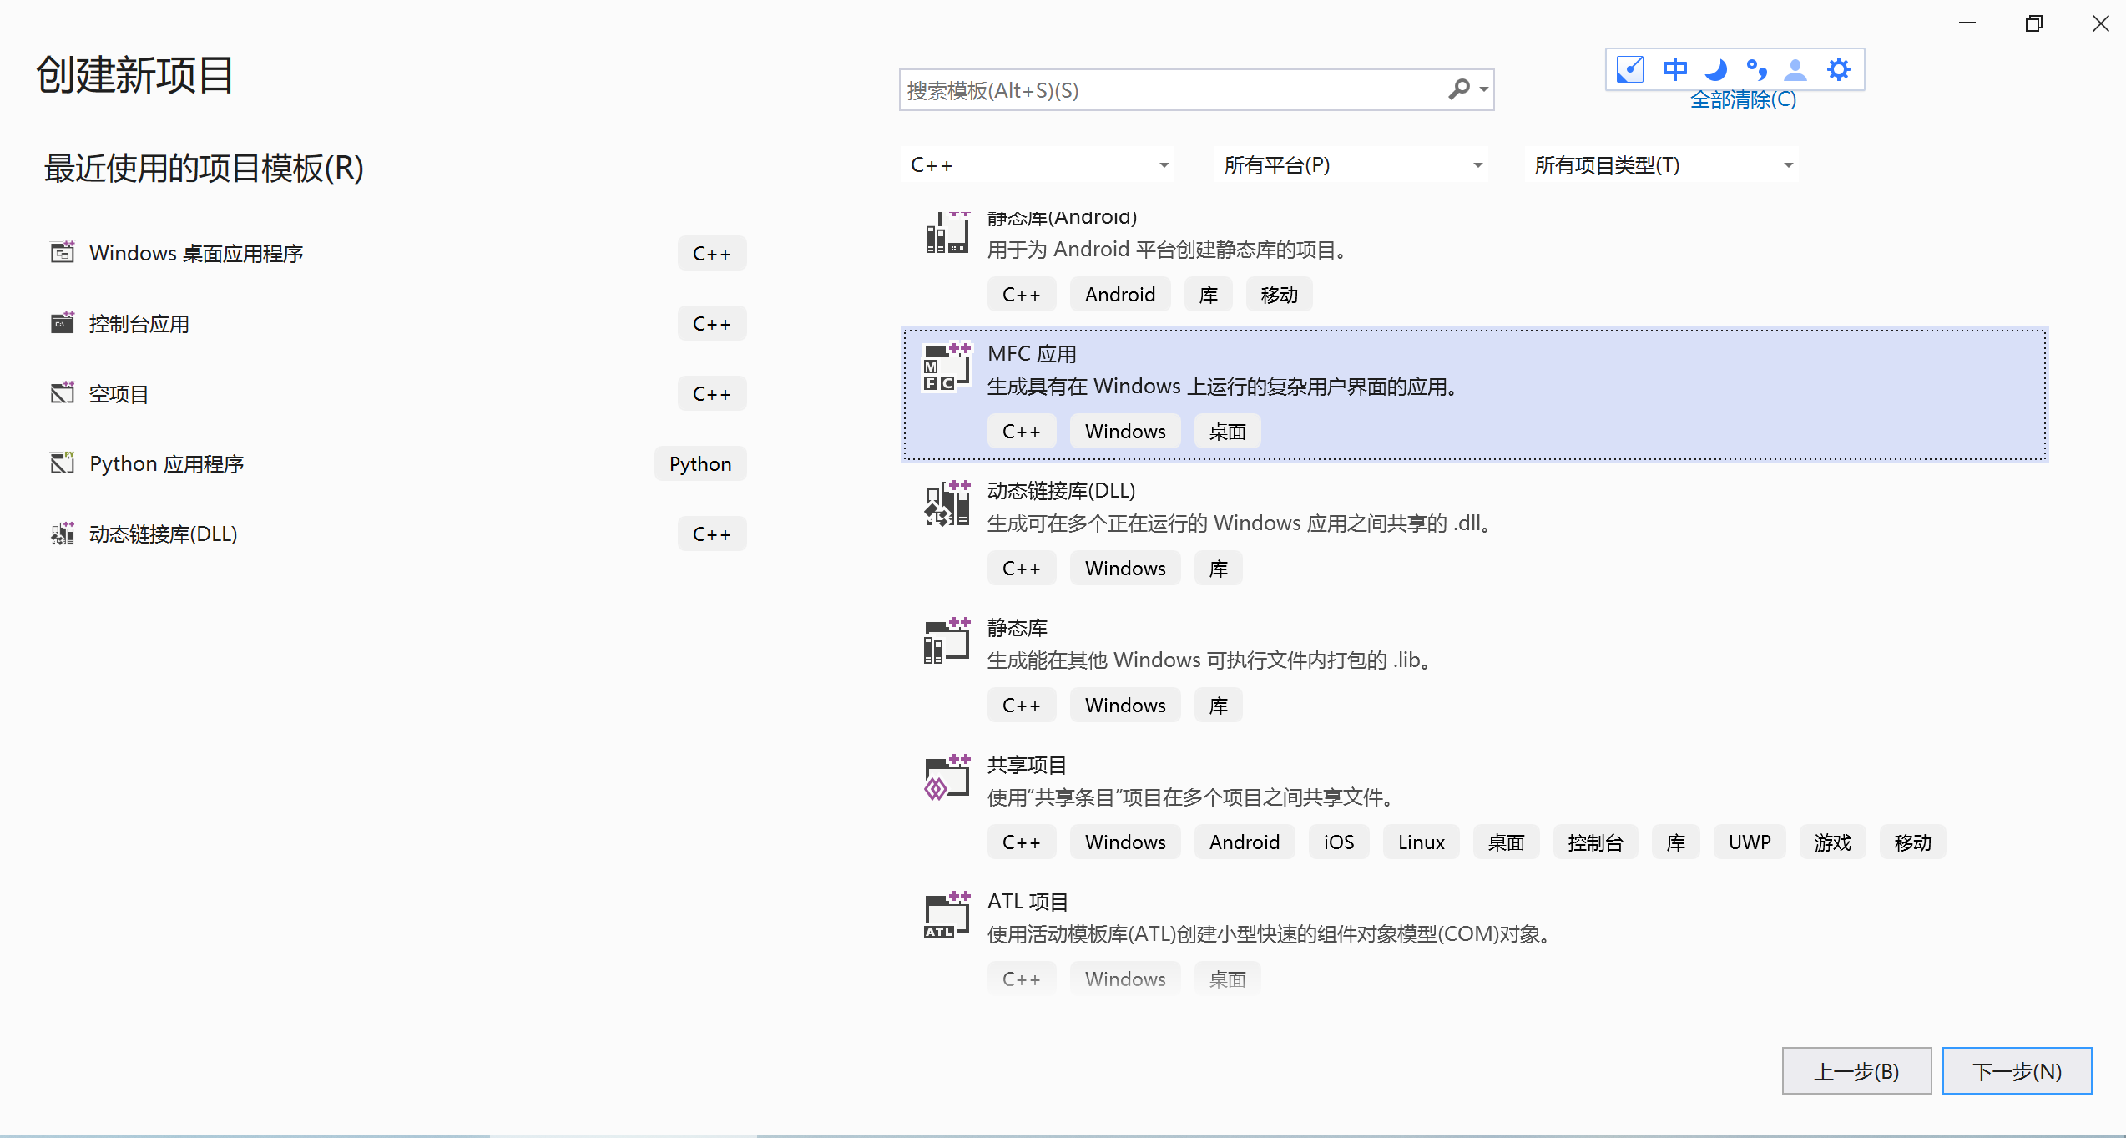
（2）鼠标点击图1中创建新项目，进入图2所示界面。
图2 创建新项目

Slide 5
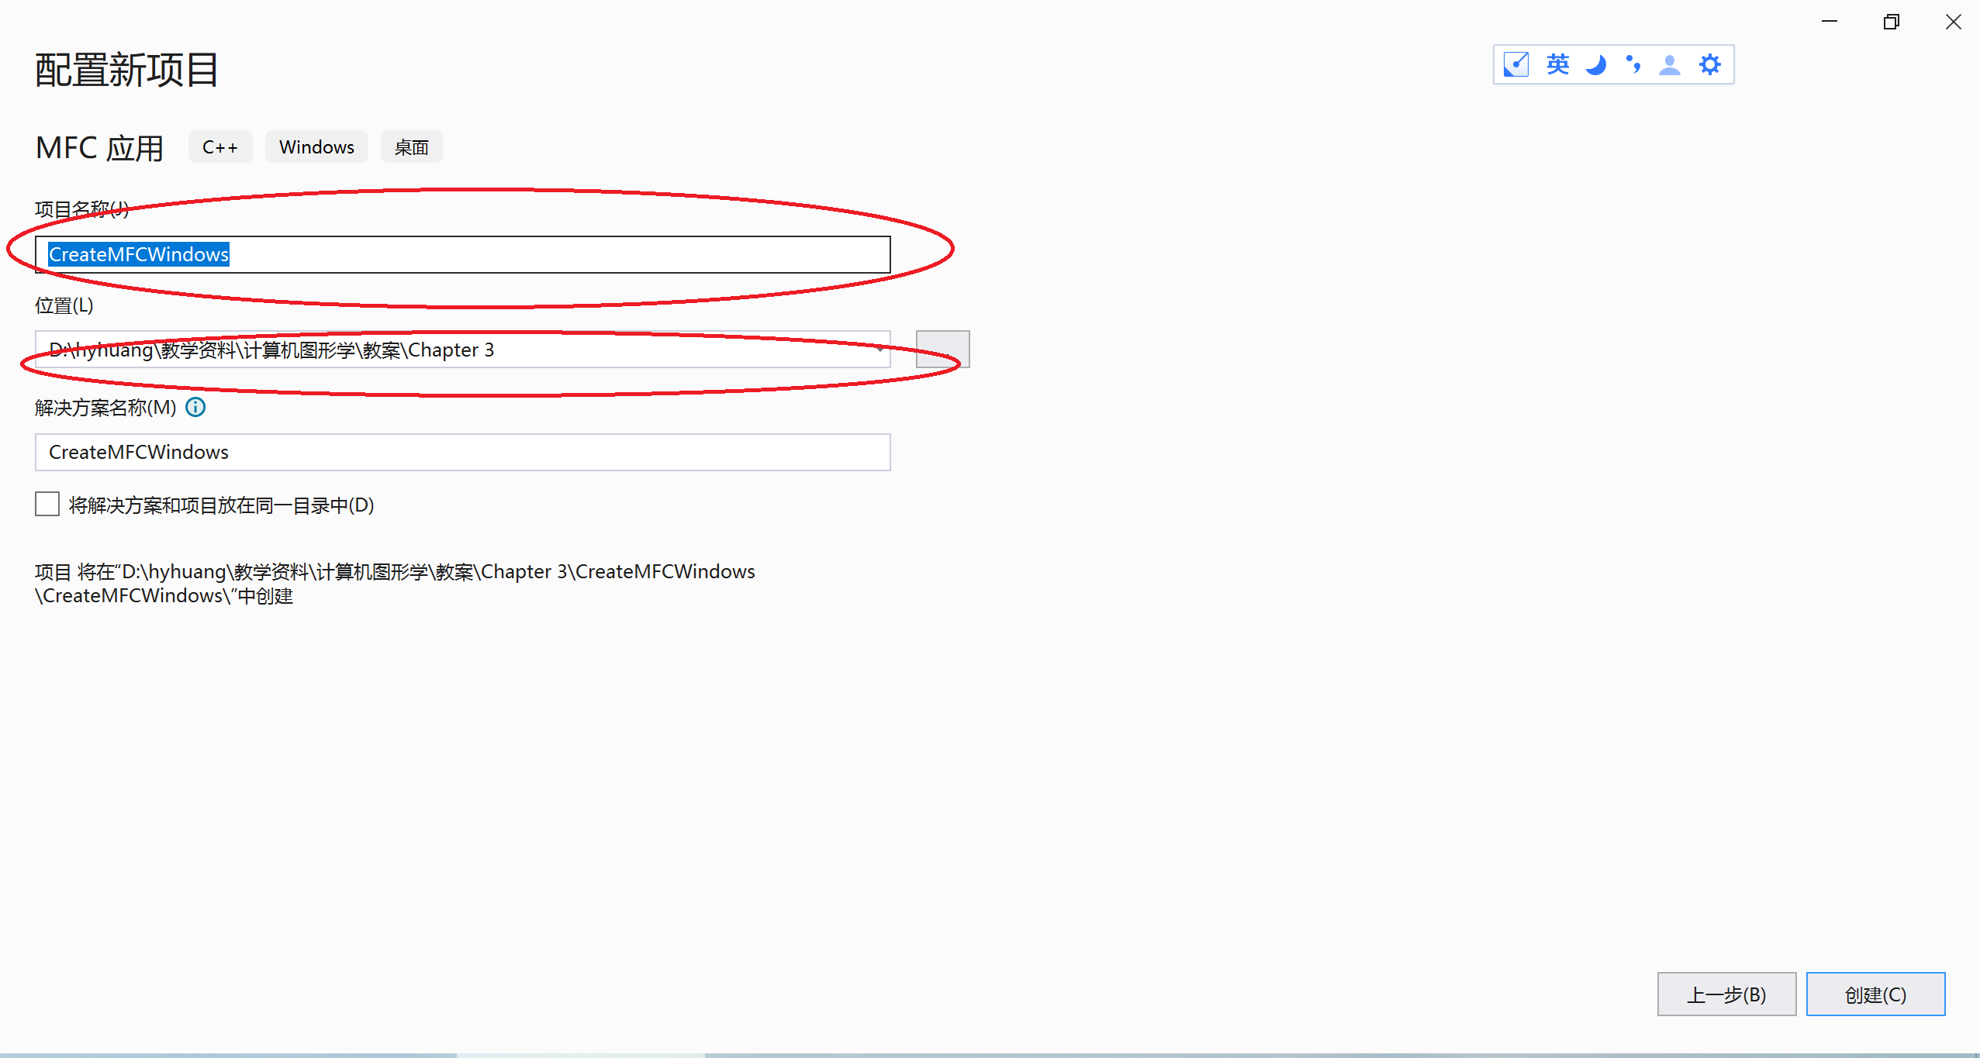
（3）选择右边窗体中的MFC应用程序，然后点击下一步，进入图3所示页面。
图3 设置MFC应用程序名称及路径

Slide 6
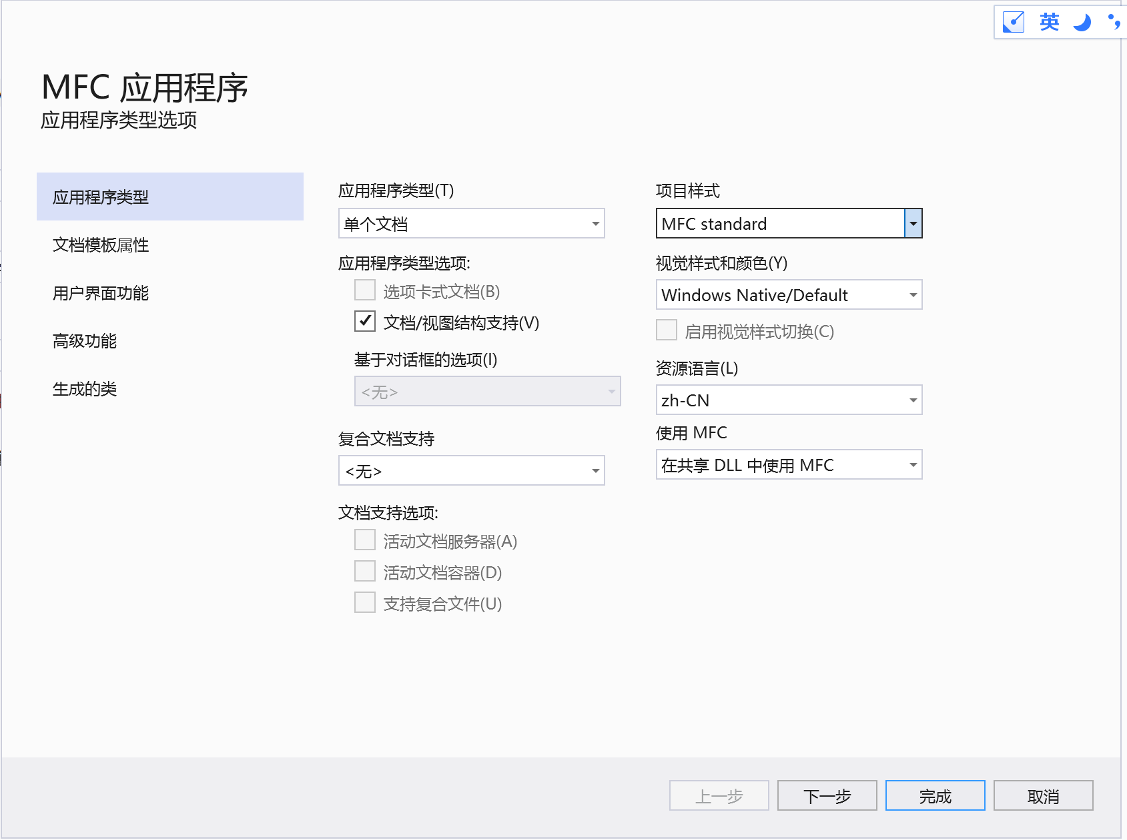
（4）点击创建，进入图4所示页面。该页面可对窗体类型，类名，界面特性等进行设置。注意项目样式一般设置为MFC standards样式。
图4 MFC工程配置页面

Slide 7
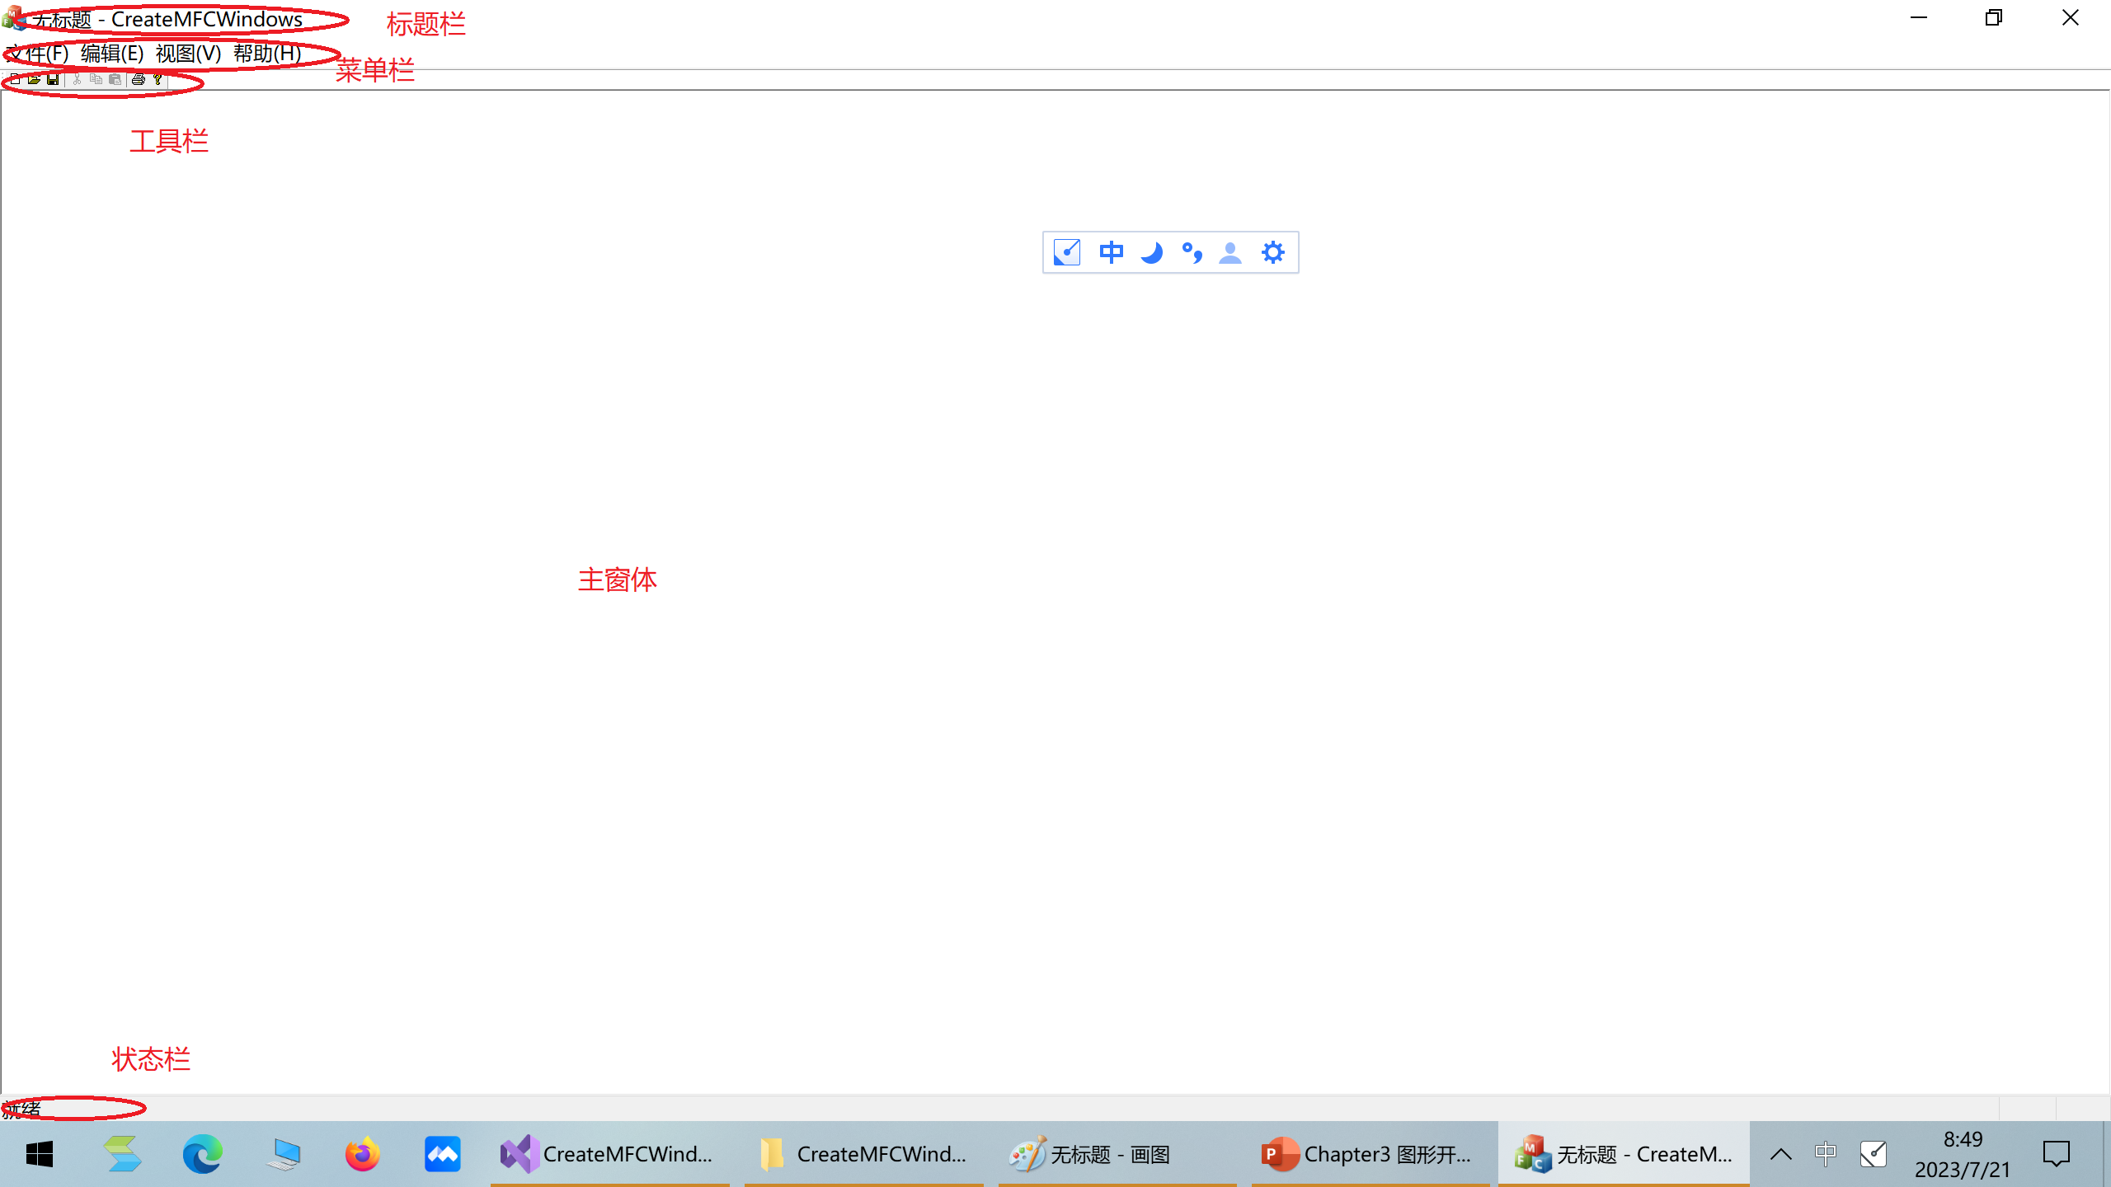
（5）运行上述程序可以得到如图5所示的运行结果。
图5 MFC程序运行结果

Slide 8
注意上面生成的应用程序是一个单文档的应用程序，包含基本的菜单，工具条，窗体，状态栏等。也可在创建应用程序时通过不同的设置生成多种形式的应用程序，比如类似于Visual Studio窗体风格的应用程序等等。
通过编译环境中的“解决方案资源管理器”窗体可以查看到该应用程序包含如下的几个基本程序。如图6所示。

Slide 9
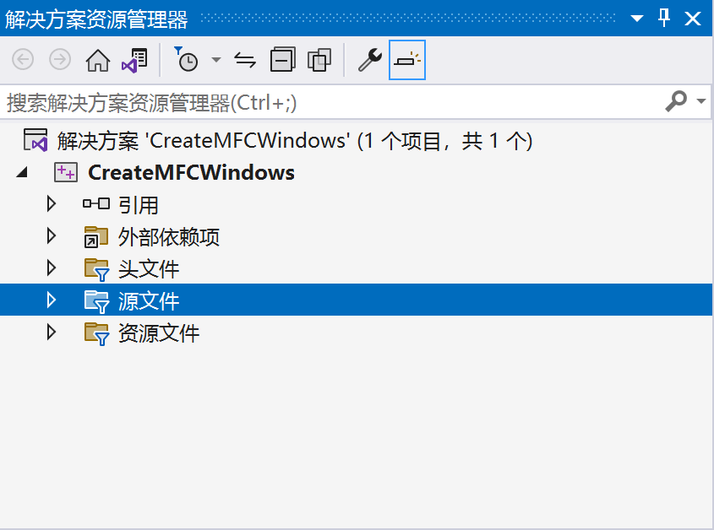
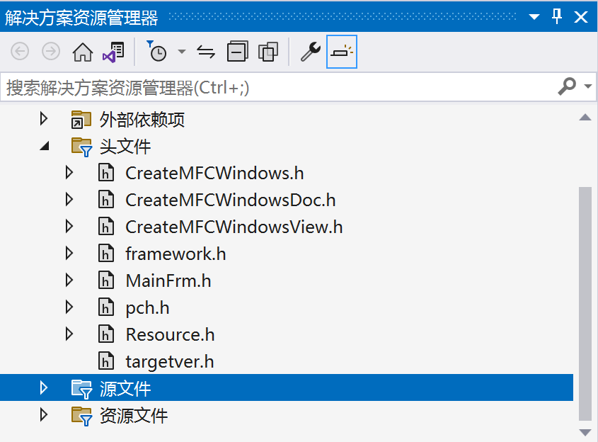
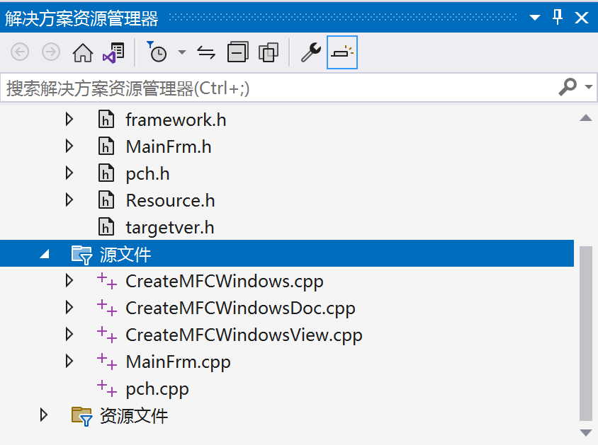
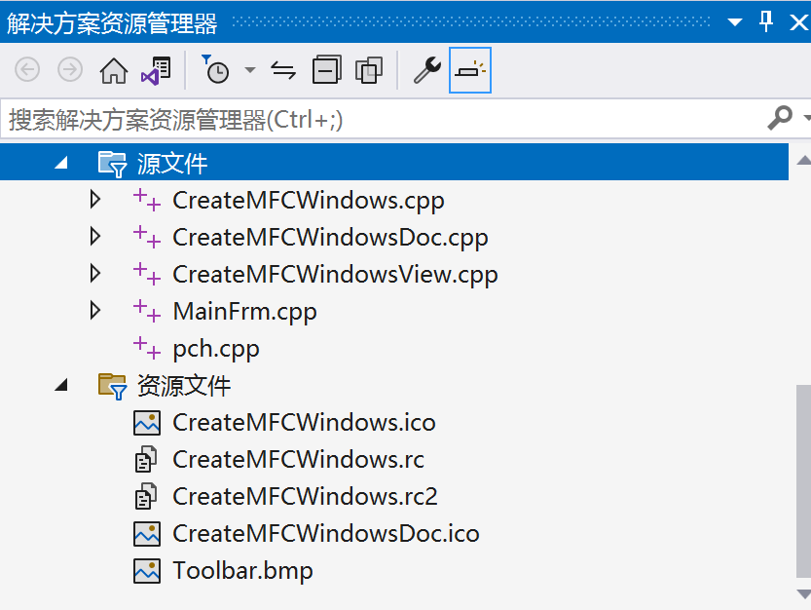
图6 MFC应用程序包含的主要文件

Slide 10
一个基本的MFC应用程序包含几个基本的类：
（1）应用程序类，继承自CWinApp。该类实现对应用程序的初始化以及运行管理。
（2）文档类，继承自Cdocument类。实现对所有数据的管理，包括数据的存取等。一个应用程序可支持多种类型的文档，并与其关联的视图进行交互。
（3）视图类，继承自Cview类。实现文档数据与用户之间的中介，完成文档数据的展示。一个视图只能有一个文档，但一个文档可以与多个视图关联。

Slide 11
（4）窗体框架类，继承自CFrameWnd类。用于创建各种类型的窗体，子窗体，并实现消息处理程序成员函数和消息之间映射，以指定在消息定向到窗口时所发生的情况。
当然针对不同的应用，MFC还提供的很多的类供用户编程时使用，这些类实现了基本的用户交互及应用程序管理的功能。
下面是MFC提供的类的结构，如图7~图9所示。

Slide 12
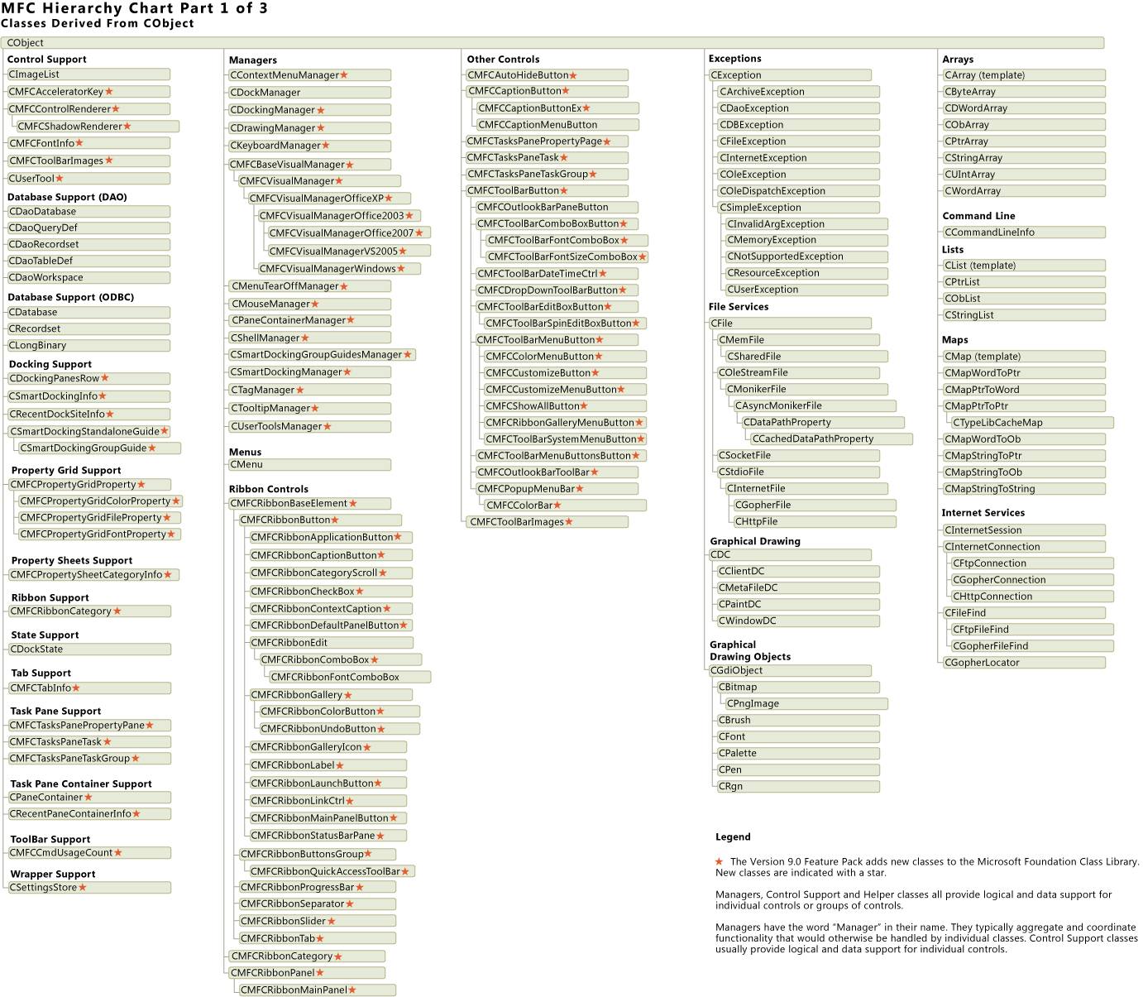
图7 MFC类的结构

Slide 13
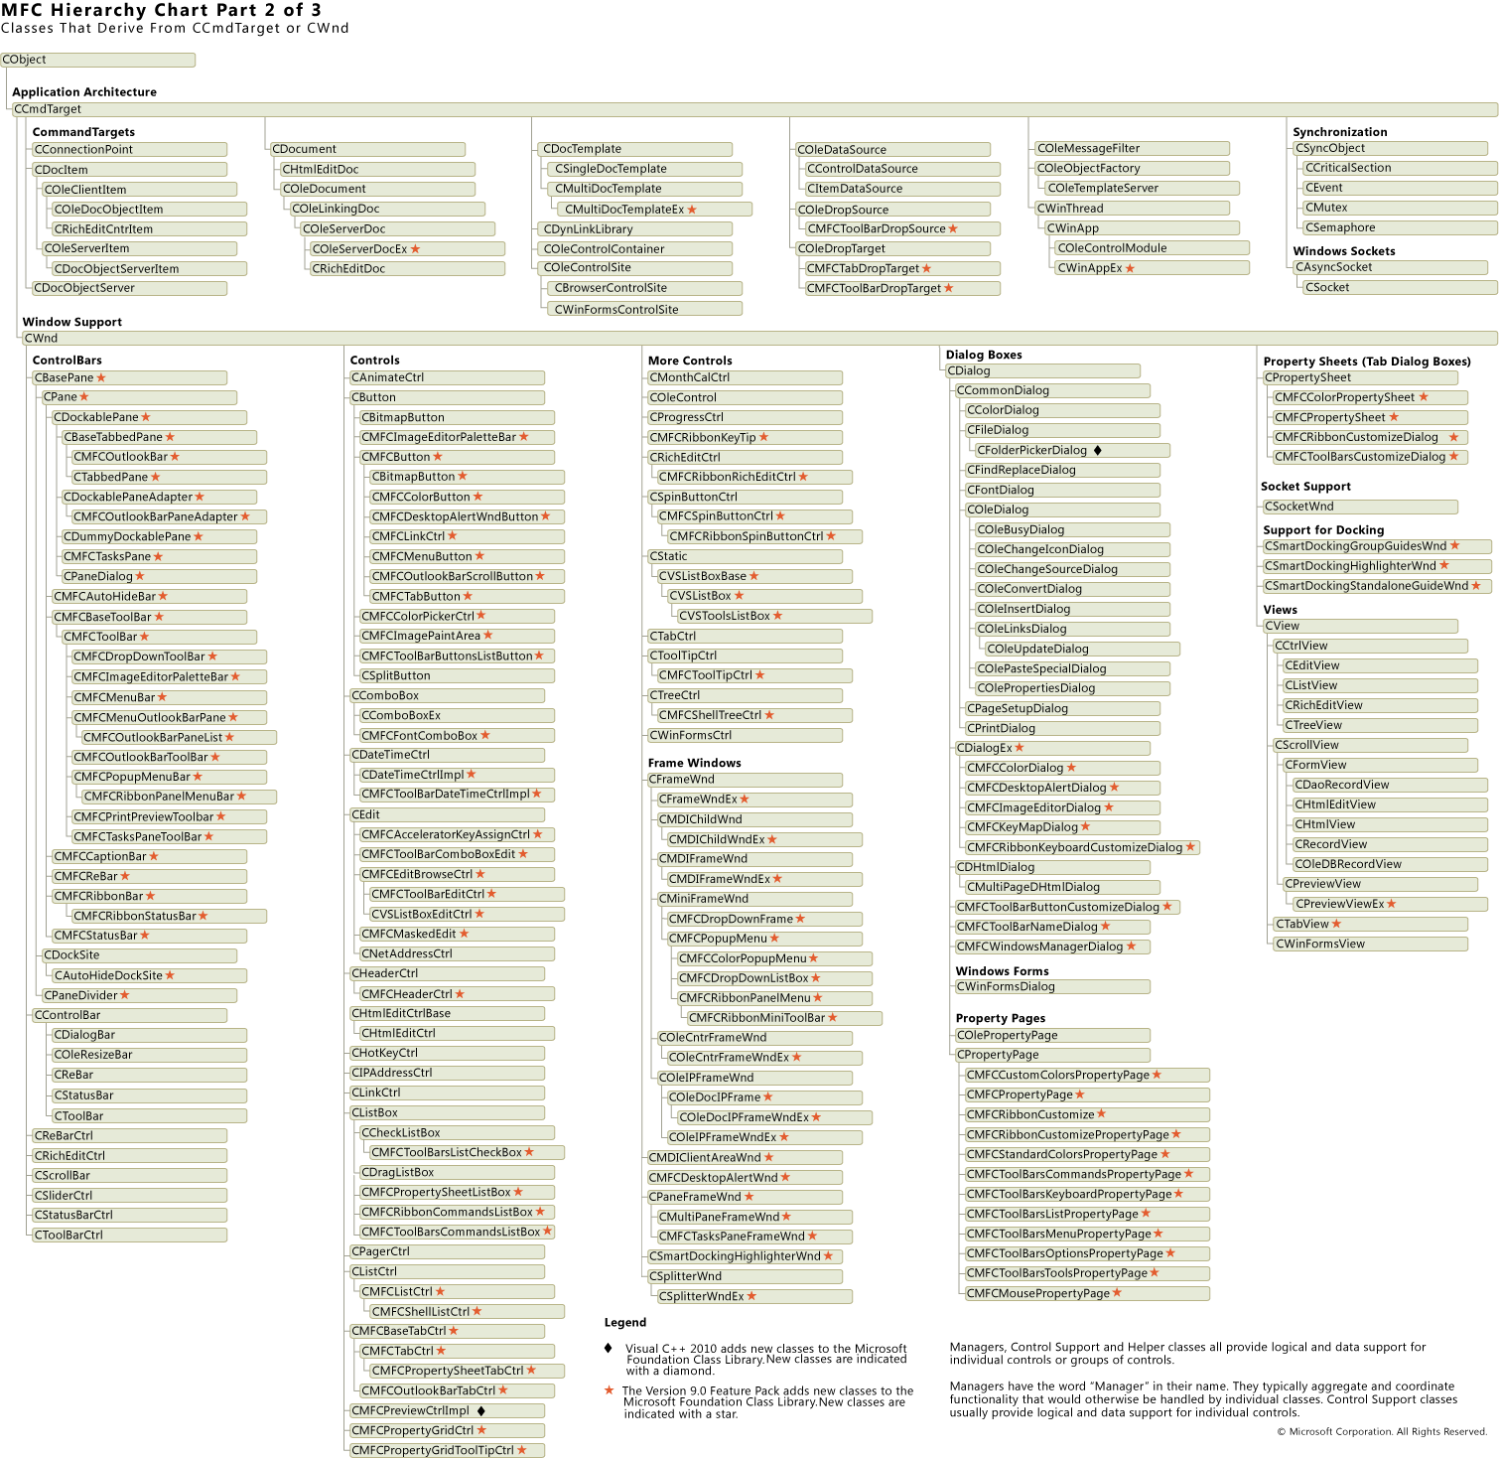
图8 MFC类的结构

Slide 14
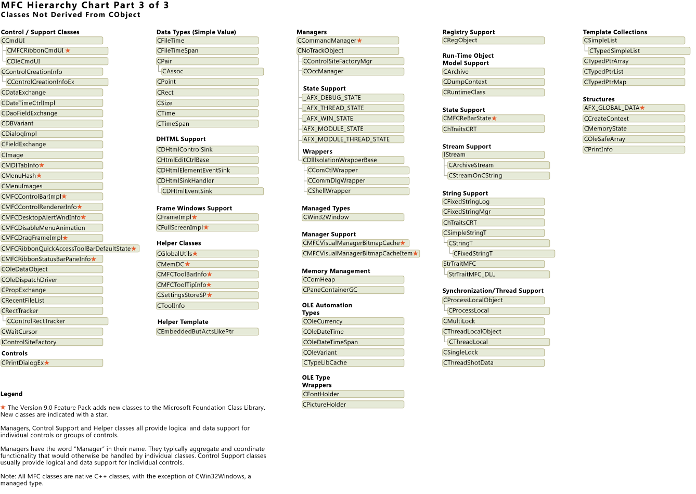
图9 MFC类的结构

Slide 15
2.2 MFC程序的执行过程
MFC程序从隐含的主程序开始运行，分别调用CWinAPP的继承类的构造函数，初始化函数，然后进入消息循环，并将相应的消息分发给对应的函数（通过映射方式），完成应用程序与用户的交互。
原则上讲，任何的C/C++程序均包含一个主函数，作为应用程序的入口，但从上面的源程序中无法看到相应的主函数。

Slide 16
MFC考虑到典型的Windows程序需要的大部分初始化工作都是标准化的，因此把WinMain函数隐藏在应用程序的框架中，编译时会自动将该函数链接到可执行文件中。程序员可以重写WinMain函数，但一般不需要这么做。
Windows MFC应用程序主函数的名称为_tWinMain，名字是_tWinMain函数而不是 WinMain，是考虑到对不同字符集的支持，在tchar.h中有_tWinMain的宏定义。在ANSI字符集下编译时，_tWinMain就变成 WinMain，在Unicode下编译时，_tWinMain就变成wWinMain。

Slide 17
MFC中_tWinMain函数定义如下：
// export WinMain to force linkage to this module
extern int AFXAPI AfxWinMain(HINSTANCE hInstance, HINSTANCE hPrevInstance,LPTSTR lpCmdLine, int nCmdShow);
#ifdef _MAC
extern "C" int PASCAL
#else
extern "C" int WINAPI
#endif
_tWinMain(HINSTANCE hInstance, HINSTANCE hPrevInstance, LPTSTR lpCmdLine, int nCmdShow)
{
// call shared/exported WinMain
return AfxWinMain(hInstance, hPrevInstance, lpCmdLine, nCmdShow);
}

Slide 18
其中最主要的是调用了AfxWinMain函数。该函数的定义如下：
// Standard WinMain implementation
// Can be replaced as long as 'AfxWinInit' is called first
int AFXAPI AfxWinMain (HINSTANCE hInstance, HINSTANCE hPrevInstance,LPTSTR lpCmdLine, int nCmdShow)
{
ASSERT(hPrevInstance == NULL);
int nReturnCode = -1;
CWinApp* pApp = AfxGetApp();
// AFX internal initialization
if (!AfxWinInit(hInstance, hPrevInstance, lpCmdLine, nCmdShow))
goto InitFailure;

Slide 19
// App global initializations (rare)
ASSERT_VALID(pApp);
if (!pApp->InitApplication())
goto InitFailure;
ASSERT_VALID(pApp);
// Perform specific initializations
if (!pApp->InitInstance()){
if (pApp->m_pMainWnd != NULL){
TRACE0("Warning: Destroying non-NULL m_pMainWnd/n");
pApp->m_pMainWnd->DestroyWindow();
}
nReturnCode = pApp->ExitInstance();
goto InitFailure;
}

Slide 20
ASSERT_VALID(pApp);
nReturnCode = pApp->Run();
ASSERT_VALID(pApp);
InitFailure:
#ifdef _DEBUG
// Check for missing AfxLockTempMap calls
if (AfxGetModuleThreadState()->m_nTempMapLock != 0){
TRACE1("Warning: Temp map lock count non-zero (%ld)./n",
AfxGetModuleThreadState()->m_nTempMapLock);
}

Slide 21
AfxLockTempMaps();
AfxUnlockTempMaps(-1);
#endif
AfxWinTerm();
return nReturnCode;
}
从上面的程序结构可以看出MFC应用程序的执行过程，首先进行应用程序初始化，然后运行消息循环，接收消息并处理接收的各种消息和事件，并将其传递给不同的函数执行，该程序是在Win32应用程序的基础上的封装。

Slide 22
MFC首先会执行应用程序类的初始化操作，通过文档模版定义文档类，视图类、包含视图的框架窗体类三种类之间的关系，并设定应用程序菜单对应的ID，将菜单与应用程序绑定。
然后执行文档类的初始化操作，完成对相关变量的初始化。
然后执行框架窗体类的初始化，实现对窗体工具条，菜单栏以及子窗体的划分及初始化操作。
然后执行视图类的初始化以及对视图的管理。
其执行顺序与文档模版中设置的类的先后顺序一致。
类中其它函数的执行顺序与调用及消息发送的先后顺序有关。

Slide 23
思 考：
（1）对照Win32应用程序进一步了解MFC应用程序的执行过程及结构。
（2）如何在现有的程序中添加新的元素或者修改已有的元素？比如添加新的窗体，空间，修改菜单，工具条，状态栏等。
（3）如何在窗体中显示文字，图形等。

Slide 24
2.3 MFC应用程序工具条，菜单，状态栏，子窗体的创建
MFC应用程序子菜单可在应用程序初始化时通过文档模版绑定，菜单在资源文件中定义，同时图标，快捷键表和字符串资源也可通过文档模版进行绑定。如果同时绑定多个资源，它们需要使用相同的ID。文档模版同时绑定该应用程序对应的文档内，窗体框架类以及视图类。
MFC使用的资源定义在Resource.h中。

Slide 25
MFC应用程序子窗体的创建、工具条和状态栏在应用程序窗体框架类中完成。
子窗体的创建将用到CSplitterWnd类。创建后的子窗体可定义相应的窗体视图类进行管理。如果窗体视图是一个包含空间的视图，则对应的类继承自CFormView；如果是更广泛意义的视图，则直接可继承自Cview.
状态栏将用到CStatusBar类。
工具条将用到CToolBar 类。

Slide 26
与菜单有关的消息映射主要在应用程序类中完成，但如果相关的命令与视图有关，则在视图类中完成。原则上，每个类中均可进行相关的消息映射，主要看对应的消息是否与相应的类有关联。
类可以调用其它类的成员函数，但要获得对应类实例的句柄。
通过对应的句柄可以访问公共的成员函数以及变量。相关规则符合C++的规范。

Slide 27
3. Windows GDI编程
Windows GDI是Windows提供的图形设备接口，其目的是屏蔽底层图形操作，使应用程序能够在视频显示器和打印机上使用图形和格式化文本。 基于 Windows 的应用程序可以不直接访问图形硬件，而是通过GDI 代表应用程序与设备驱动程序完成交互。

Slide 28
（1）图形绘制一般在CView派生类OnDraw消息函数中调用相关函数实现。
（2） Windows通过CDC类及成员函数实现对基本图形的绘制、文本及图像的显示。基本图形包括点、直线、多义线、矩形、圆、椭圆等；文本包括相关字体属性的设置及文本的绘制；图像包括图像的缩放以及显示。

Slide 29
3.1 点的绘制
CDC通过SetPixel函数实现点的绘制，其主要参数包括点的位置坐标以及颜色。函数形式如下：
COLORREF SetPixel( int x, int y, COLORREF crColor);
返回绘制的点的颜色，x,y为屏幕的像素坐标，左上角为（0,0），右下角为窗体的大小，以像素为单位。颜色是个word变量，以ABGR形式描述，每一个占8bits，可以以16位二进制数表示为0Xaabbggrr的形式。

Slide 30
3.2 直线的绘制
CDC在绘制直线时，先通过CPen类成员函数创建画笔，设置画笔的颜色，类型以及宽度，然后通过CDC的SelectObject选择创建的画笔，调用CDC的MoveTo将画笔移动到对应的位置，最后通过LineTo绘制出对应的直线。
  CPen NewPen;
  NewPen.CreatePen(PS_SOLID,10,0x000000FF); //实线，宽度为10像素，红色
  pDC->SelectObject(&NewPen); //选择创建的画笔
  pDC->MoveTo(100, 100); //画直线，从（100,100）到（200,500）
  pDC->LineTo(200, 500);

Slide 31
3.3 矩形的绘制
CDC在绘制矩形时，采用CBrush作为绘制工具，先要创建刷子，然后才进行绘制。如下所示。
  RECT rc;
  rc.left = 300, rc.right = 600,rc.top = 200,rc.bottom = 400;
  CBrush NewBrush;
  NewBrush.CreateSolidBrush(0x00FF0000);
  pDC->FrameRect(&rc,&NewBrush);

Slide 32
上面的代码只绘制了边框，如果希望绘制颜色填充后的矩形，可采用不同的绘制函数实现。如下：
  NewPen.DeleteObject();
  NewPen.CreatePen(PS_SOLID, 20, 0x00FFFF00);
  pDC->SelectObject(&NewPen); //确定边框的颜色
  NewBrush.DeleteObject();
  NewBrush.CreateSolidBrush(0x0000FF00);
  pDC->SelectObject(&NewBrush); //确定填充色，如果没有，则没有填充色
  rc.left = 300,rc.right = 600,rc.top = 100,rc.bottom = 150;
  pDC->Rectangle(&rc);

Slide 33
其他图形的绘制方法也基本类似。本教材主要利用打点的程序来模拟直线和其他图形在GPU中的生成过程，其实质是模拟GPU中硬件部分如何通过算法生成所需要的三维图形的过程。包括：
（1）在给定直线两个点的情况下如何生成两个点之间的其它点，并绘制一条直线。
（2）在给定圆或者圆弧的圆心和半径，角度大小如何绘制对应的圆或者圆弧。

Slide 34
（3）给定直线或者弧线的线宽和线型的情况下如何绘制该直线或者弧线以及多边形区域填充问题。
（4）图形变换及裁剪问题；如何去除显示区域外的图形。
（5）消隐问题；如何消除隐藏面，消除视角无法观察到的图形。
（6）光照处理：在光照情况下的物体显示。
（7）纹理映射：光照情况下物体表面纹理显示。

Slide 35
此外，本课程还涉及到一些图形或者模型生成方法，包括：
（1）曲线的生成。在给定曲线方程的情况下如何绘制对应的曲线。
（2）曲面的生成。给定曲面生成方程的情况下如何绘制对应的曲面。
（3）自然景物的模拟。通过分形算法生成相应的自然景物，比如雪花，植物，山脉等。

Slide 36
在基本图形算法生成的基础上，可以利用Direct3D或者OpenGL等其他的图形开发工具，利用ＧＰＵ强大的图形处理能力实现图形的绘制。其基本原理是将前面的基本图形生成算法用ＧＰＵ硬件实现，通过并行计算以及流水线处理方式，提高了图形处理的速度和效率，能够实现大规模的图形变换及处理。

